Slide 1


نشست خوشه صنعتی، پیشران توسعه پایدار منطق های
خرداد 1402

Slide 2
مقدمه
یکی از اهداف اصلی آمایش سرزمین، گسترش فعالیت‌های صنعتی در فضای جغرافیایی و تخصص­یابی منطقه­ای برای شکل­گیری تقسیم‌کار فضایی است. اما در عمل اهداف­ آمایش سرزمین تحقیق نیافته است.
تمرکز فعالیت­های صنعتی در چند نقطه خاص کشور و توزیع نامتوازن آنها در پهنه­ی سرزمین به یکی از مهم­ترین چالش­های، فراروی سیاست­گزاران کشور تبدیل شده است.
بر این اساس نیاز است روند تحول الگوهای تخصص منطقه‌ای و تمرکز جغرافیایی صنعتی کشور بررسی تا با شناخت الگوهای تمرکز و عدم تمرکز فعالیت‌های صنعتی در استا‌‌های گوناگون و نیز تخصص منطقه‌ای و تغییرات حاصله در دوره‌های زمانی، مقدماتی برای تدوین راهبردهای آتی بخش صنعت، معدن و تجارت مشخص شود.

Slide 3
جمع بندی اولویت های به تفکیک استان

Slide 4
مقایسه وضع موجود و مطلوب توسعه کد آیسیک 27، ساخت فلزات اساسی

Slide 5
روش پژوهش
شاخص ضریب جینی تمرکز جغرافیایی: این شاخص مقداری بین صفر و یک است که هرچه به صفر نزدیک باشد، نشان‌دهندة تمرکز کمتر و هرچه به عدد یک نزدیک‌تر باشد، نشان‌دهندة تمرکز بیشتر است.
ضریب جینی تخصصی‌شدن منطقه‌ای: الگوی تخصصی شدن مناطق را بررسی می کند.
ضریب مکانی: ضریب مکانی، معیار آماری است که نشان می‌دهد فعالیت اقتصادی خاصی در یک منطقه نسبت به کل متمرکزتر است؛ بدین ترتیب در صورتی که ضریب مکانی یک فعالیت صنعتی از عدد یک بزرگ‌تر باشد، نشان‌دهندة فعال و متمرکزبودن این فعالیت صنعتی در منطقة مدنظر نسبت به کل اقتصاد است و بالعکس هرچه میزان ضریب بهرة مکانی در یک فعالیت صنعتی در منطقه بزرگ‌تر باشد، نشان‌دهندة تخصص بیشتر منطقة مدنظر در آن فعالیت است.
ضریب ساختاری:بهبود روند ایجاد ارزش‌افزوده بخش‌های اقتصادی را نشان می‌دهد.

Slide 6
میانگین سهم اشتغال بخش‌های اقتصادی به تفکیک استان‌ها طی دوره 1400-1390(درصد)
عنوان | کشاورزی | صنعت | خدمات | عنوان | کشاورزی | صنعت | خدمات
آذربايجان‌شرقي | 20.3 | 39.3 | 40.4 | فارس | 21.3 | 29.2 | 49.6
آذربايجان‌غربي | 33.1 | 24.1 | 42.8 | قزوين | 20.4 | 36.4 | 43.2
اردبيل | 33.9 | 25.6 | 40.5 | قم | 4.2 | 41.3 | 54.4
اصفهان | 10.6 | 42.5 | 47.0 | كردستان | 26.1 | 26.0 | 47.9
البرز | 3.2 | 42.9 | 53.9 | كرمان | 34.5 | 27.2 | 38.3
ايلام | 24.8 | 27.4 | 47.7 | كرمانشاه | 27.1 | 23.7 | 49.3
بوشهر | 13.8 | 26.3 | 59.9 | كهگيلويه‌وبويراحمد | 19.7 | 31.9 | 48.4
تهران | 1.4 | 35.4 | 63.2 | گلستان | 28.5 | 28.7 | 42.8
چهارمحال‌وبختياری | 16.0 | 41.6 | 42.3 | گيلان | 27.1 | 25.1 | 47.7
خراسان‌جنوبي | 30.7 | 29.7 | 39.6 | لرستان | 26.5 | 29.1 | 44.4
خراسان‌رضوی | 21.7 | 32.5 | 45.9 | مازندران | 19.9 | 29.7 | 50.4
خراسان‌شمالي | 36.9 | 26.4 | 36.7 | مركزی | 18.2 | 41.3 | 40.5
خوزستان | 17.8 | 31.5 | 50.9 | هرمزگان | 18.1 | 30.6 | 51.2
زنجان | 31.9 | 32.5 | 35.6 | همدان | 27.2 | 31.1 | 42.6
سمنان | 14.9 | 34.7 | 50.1 | يزد | 9.0 | 44.9 | 46.1
سيستان‌وبلوچستان | 19.0 | 33.5 | 47.4 | کل کشور | 17.9 | 32.9 | 49.2

Slide 7
میانگین سهم ارزش‌افزوده بخش‌های اقتصادی به تفکیک استان‌ها طی دوره 1400-1390
عنوان | کشاورزی | معدن | صنعت | بازرگانی | خدمات | عنوان | کشاورزی | معدن | صنعت | بازرگانی | خدمات
آذربايجان‌شرقي | 9 | 3 | 34 | 14 | 39 | فارس | 14 | 3 | 12 | 13 | 58
آذربايجان‌غربي | 18 | 1 | 14 | 16 | 51 | قزوين | 14.1 | 0.1 | 40.9 | 10 | 34.8
اردبيل | 19.7 | 0.1 | 17.3 | 23 | 39.8 | قم | 7.4 | 0.3 | 23.6 | 15 | 53.7
اصفهان | 6.8 | 0.4 | 31 | 18.5 | 43 | كردستان | 17 | 1 | 8 | 22 | 52
البرز | 4.8 | 0.1 | 26.5 | 25.3 | 43.3 | كرمان | 18 | 18 | 21 | 9 | 33
ايلام | 6 | 57 | 3 | 5 | 28 | كرمانشاه | 14 | 1 | 11 | 14 | 60
بوشهر | 3 | 14 | 23 | 2 | 59 | كهگيلويه‌وبويراحمد | 5 | 70 | 5 | 4 | 17
تهران | 1.7 | 0.3 | 13 | 16.5 | 68.5 | گلستان | 21.2 | 0.4 | 9.2 | 13.2 | 56
چهارمحال‌وبختياری | 20.9 | 0.3 | 16.4 | 17 | 45.5 | گيلان | 18 | 0.1 | 15.6 | 17.5 | 48.8
خراسان‌جنوبي | 20 | 7 | 11 | 10 | 51 | لرستان | 18 | 2 | 10 | 18 | 51
خراسان‌رضوی | 12 | 1 | 14 | 20 | 54 | مازندران | 21.6 | 0.2 | 12.5 | 18.5 | 47.1
خراسان‌شمالي | 23 | 1 | 17 | 10 | 49 | مركزی | 11 | 1 | 38 | 20 | 20
خوزستان | 3 | 70 | 8 | 3 | 15 | هرمزگان | 14 | 1 | 23 | 9 | 53
زنجان | 15 | 1 | 34 | 11 | 38 | همدان | 20 | 1 | 13 | 18 | 48
سمنان | 15 | 1 | 33 | 15 | 36 | يزد | 9 | 10 | 30 | 19 | 32
سيستان‌وبلوچستان | 18.7 | 0.3 | 12.9 | 20.7 | 47.4 | کل کشور | 9 | 17 | 17 | 13 | 45

Slide 8
نتایج محاسبه ضریب جینی تمرکز جغرافیایی(کد آیسیک 2 رقمی)

Slide 9
میانگین ضریب جینی تمرکز جغرافیایی(کد آیسیک 2 رقمی)98-1381

Slide 10
تغییرات ضریب جینی تمرکز جغرافیایی(کد آیسیک 2 رقمی)98-1381

Slide 11
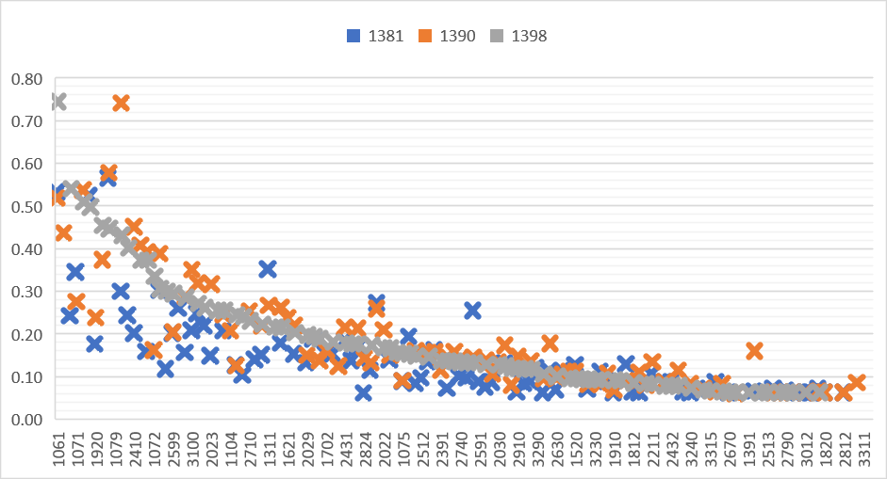
نتایج محاسبه ضریب جینی تمرکز جغرافیایی(کدهای آیسک 4 رقمی)
نتایج حاکی از آن است که به‌ندرت ضرایب جینی تمرکز جغرافیایی اعداد بیش از 0.5 درصد را تجربه کرده است.

Slide 12
10 کد دارای بالاترین میانگین درجه تمرکز جغرافیایی طی دوره98-1381

Slide 13
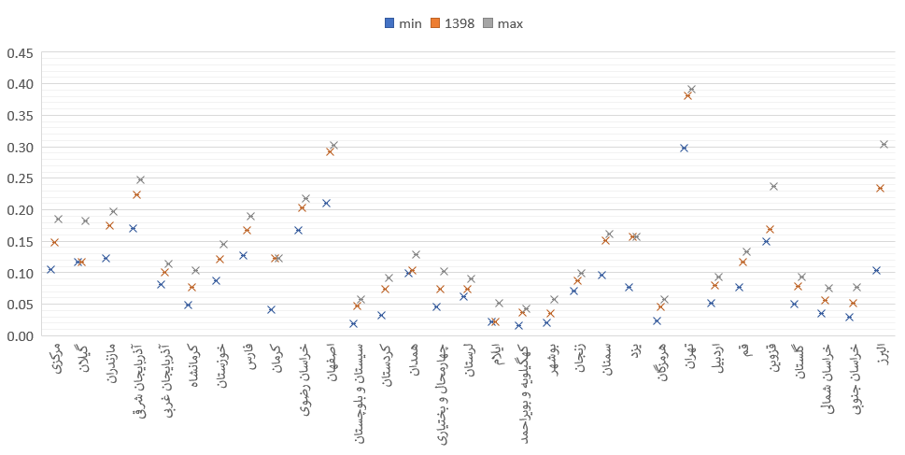
یافته‌های مربوط به تخصصی شدن منطقه‌ای

Slide 14
با تشکر از توجه شما

